Slide 1
ESTRATEGIA Y GESTION DE SISTEMAS DE INFORMACION
1INF48
Capítulo 9 – Portafolio de Proyectos y Business Case

Slide 2
¿Dónde estamos en el PETI?
Roadmap de Proyectos de TI
Esta clase continúa la cadena del PETI: ya analizamos las aplicaciones e infraestructura; hoy analizamos el portafolio de proyectos.
Entendimiento del negocio
Influencias externas
Estrategia de TI
Demanda de TI actual y futura
Oferta de TI actual y requerida
Roadmap de proyectos de TI
Modelo operativo de TI
Lo ya trabajado
Negocio, estrategia y demanda de TI.
Portafolio de aplicaciones: AS IS y TO BE.
Infraestructura requerida
Lo que hacemos hoy
Portafolio de proyectos
Hoja de Ruta
Business case
Ficha de Proyecto
PETI • Planeamiento Estratégico de TI

Slide 3
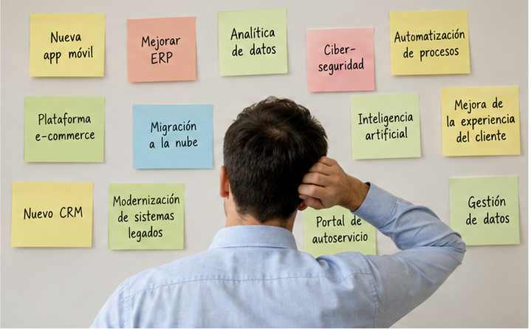
¿Por qué no podemos ejecutar todas las iniciativas?
Roadmap de Proyectos de TI
Las organizaciones identifican más iniciativas de TI de las que pueden financiar o ejecutar.
Los recursos son limitados: presupuesto, personas, tiempo y capacidades tecnológicas.
Elegir iniciativas exige considerar su contribución a la estrategia y el valor esperado.
PETI • Planeamiento Estratégico de TI

Slide 4
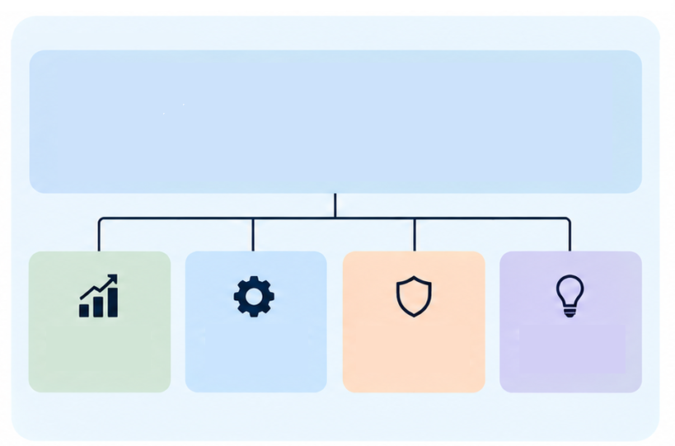
¿Qué es un portafolio de proyectos de TI?
Roadmap de Proyectos de TI
¿Qué iniciativas de TI deberíamos realizar para apoyar la estrategia considerando las limitaciones?
Portafolio:
Conjunto de proyectos e iniciativas gestionados de manera coordinada para alcanzar objetivos estratégicos.
Proyectos de
desarrollo
Proyectos de
eficiencia
Proyectos de
cumplimiento
Proyectos de
innovación
PETI • Planeamiento Estratégico de TI

Slide 5
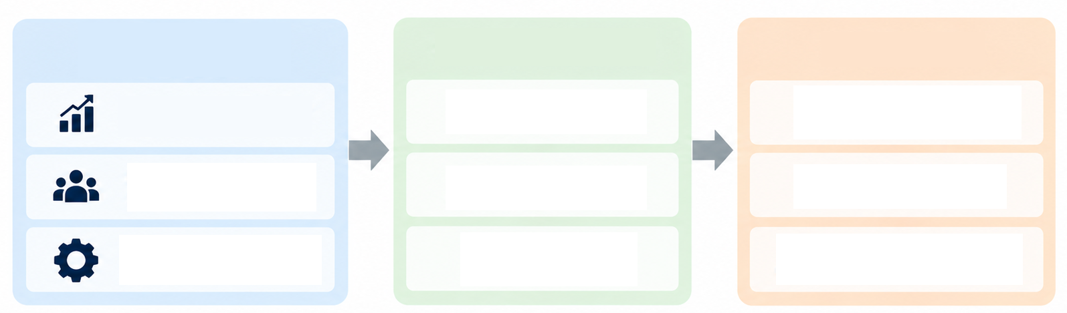
Del objetivo estratégico a las iniciativas de TI
Roadmap de Proyectos de TI
¿Qué iniciativas de TI necesitamos para apoyar nuestros objetivos estratégicos?
Objetivos estratégicos del negocio
Necesidades del negocio
Iniciativas de TI
Aumentar la participación
de mercado.
Expandir canales digitales
de venta.
Desarrollo de una plataforma
de e-commerce.
Mejorar la experiencia
del cliente.
Ofrecer una atención más
personalizada y omnicanal
Implementación de un CRM
con analítica de clientes.
Incrementar la eficiencia
operacional.
Automatizar procesos clave
y reducir costos.
Automatización de procesos con
RPA e integración de sistemas.
PETI • Planeamiento Estratégico de TI

Slide 6
Criterios para evaluar y priorizar iniciativas
Roadmap de Proyectos de TI
La priorización compara propuestas con criterios explícitos y consistentes y las ponderaciones deben reflejar las prioridades de la organización.
Alineación estratégica
Contribución a los objetivos estratégicos del negocio.
Beneficios esperados
Impacto en ingresos, costos, eficiencia o experiencia del cliente.
Costos de inversión y operación
Recursos requeridos para su implementación y mantención.
Riesgos
Incertidumbre asociada a su ejecución y resultados.
Disponibilidad de recursos
Capacidad de la organización para ejecutarla.
Horizonte temporal
Tiempo estimado para obtener resultados.
PETI • Planeamiento Estratégico de TI

Slide 7

Selección y balance del portafolio
Roadmap de Proyectos de TI
No basta con seleccionar las iniciativas mejor puntuadas: el conjunto debe ser viable y equilibrado.
Implementar primero
Planificar
Implementar primero
Alto
Mejora de la experiencia
digital
Nueva plataforma
de e-commerce
Planificar
Implementación
de CRM
Automatización de reportes
Valor
estratégico
Considerar
Considerar
Evaluar con cautela
Bajo
Actualización de equipos
Desarrollo de app
móvil interna
Evaluar con cautela
Mejora de portal interno
Migración total
a la nube
Bajo
Alto
PETI • Planeamiento Estratégico de TI
Esfuerzo

Slide 8
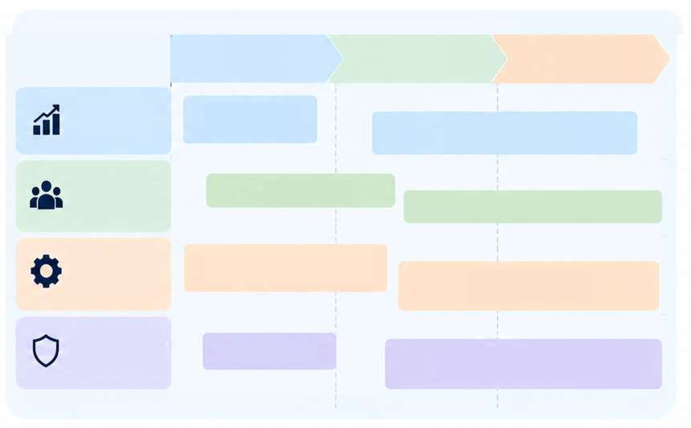
Hoja de Ruta de TI
Roadmap de Proyectos de TI
Permite planificar cuándo se ejecutarán las iniciativas, considerando dependencias, recursos y prioridades.
2026
2027
2028
Crecimiento
de ingresos
E-commerce
Analítica de clientes
Experiencia
del cliente
Nuevo CRM
App móvil para clientes
Eficiencia
operacional
Automatización de procesos
con RPA
Modernización de sistemas legados
Cumplimiento
y riesgo
Ciberseguridad
Gestión de datos para
cumplimiento regulatorio
PETI • Planeamiento Estratégico de TI

Slide 9
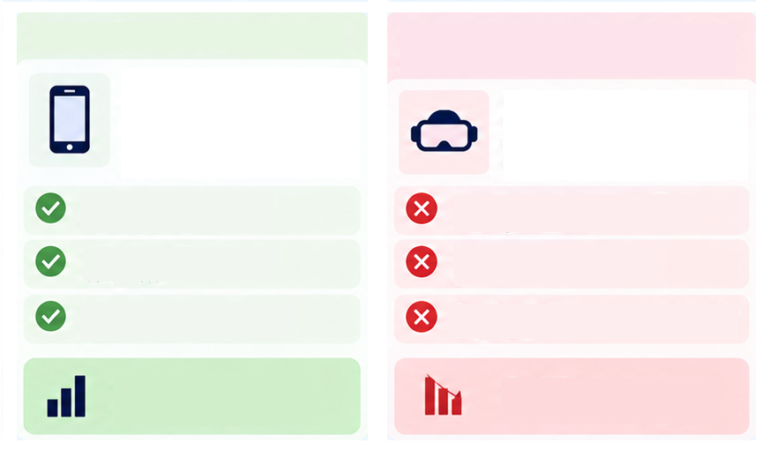
¿Por qué una buena idea no siempre es una buena inversión?
Roadmap de Proyectos de TI
No todas las ideas representan una buena inversión, aunque parezcan atractivas o innovadoras.
Idea A: App móvil para clientes
Idea B: Sistema de realidad virtual en tiendas
Desarrollar una aplicación que permita comprar en línea, acumular puntos y recibir promociones personalizadas.
Implementar una solución que permita visualizar productos en 3D
Visualizar productos en 3D
Alineada con la estrategia
Alto potencial de ingresos
No alineada con prioridades actuales
Alto costo de implementación
y mantenimiento
Viable con tecnología y recursos actuales
Probablemente es una buena inversión
Probablemente no es buena inversión.
PETI • Planeamiento Estratégico de TI

Slide 10
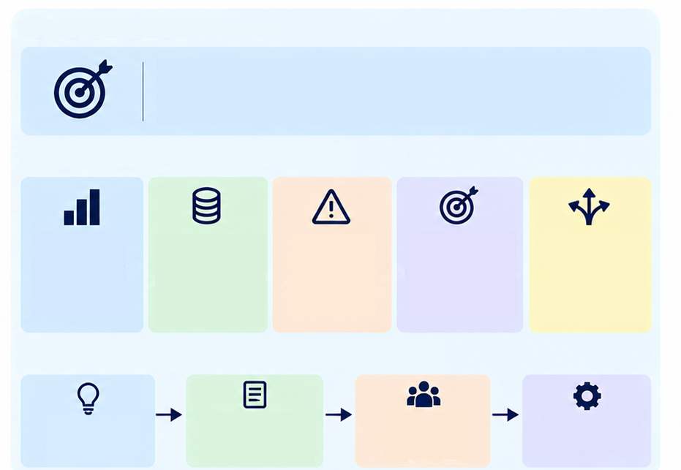
¿Qué es un business case?
Roadmap de Proyectos de TI
Objetivo
Demostrar de manera objetiva y estructurada si una iniciativa genera suficiente valor y justifica la inversión.
Preguntas
Valor
¿Qué beneficios
aportará?
Costos
¿Cuál es la
inversión?
Riesgos
¿Qué puede afectar el éxito?
Alineación
¿Cómo contribuye a la estrategia?
Alternativas ¿Existen opciones más convenientes?
Relación con el portafolio
Idea de iniciativa
Business case
decisión de inclusión
ejecución de portafolio
PETI • Planeamiento Estratégico de TI

Slide 11
Componentes de un Business case
Roadmap de Proyectos de TI
Resumen ejecutivo
Visión general, objetivo, beneficios clave y recomendación.
Objetivos y alineación estratégica
¿Qué se busca lograr y cómo contribuye al negocio?
Análisis de la situación actual
Contexto, problemas u oportunidades
Descripción de la solución
Propuesta, funcionamiento y alternativas consideradas
Costos
Inversión inicial, operación y mantenimiento
Beneficios esperados
Tangibles e intangibles, cuantificados cuando sea posible.
Riesgos y mitigación
Riesgos principales y acciones previstas.
Evaluación y recomendación
Alternativas, indicadores financieros y recomendación.
PETI • Planeamiento Estratégico de TI

Slide 12
Evaluación de alternativas, costos y beneficio
Roadmap de Proyectos de TI
Se debe evaluar y seleccionar la alternativa de mayor valor combinado
Alternativa 1
Desarrollo interno
Alternativa 2
Solución en la nube
Alternativa 3
Solución híbrida
Inversión inicial (USD)
300 000
150 000
220 000
Costos anuales (USD)
80 000
60 000
70 000
Beneficios anuales (USD)
200 000
250 000
230 000
VAN (USD, 3 años)
150 000
220 000
210 000
TIR
18%
32%
24%
Período de recuperación (años)
2.5
1.5
2
PETI • Planeamiento Estratégico de TI

Slide 13
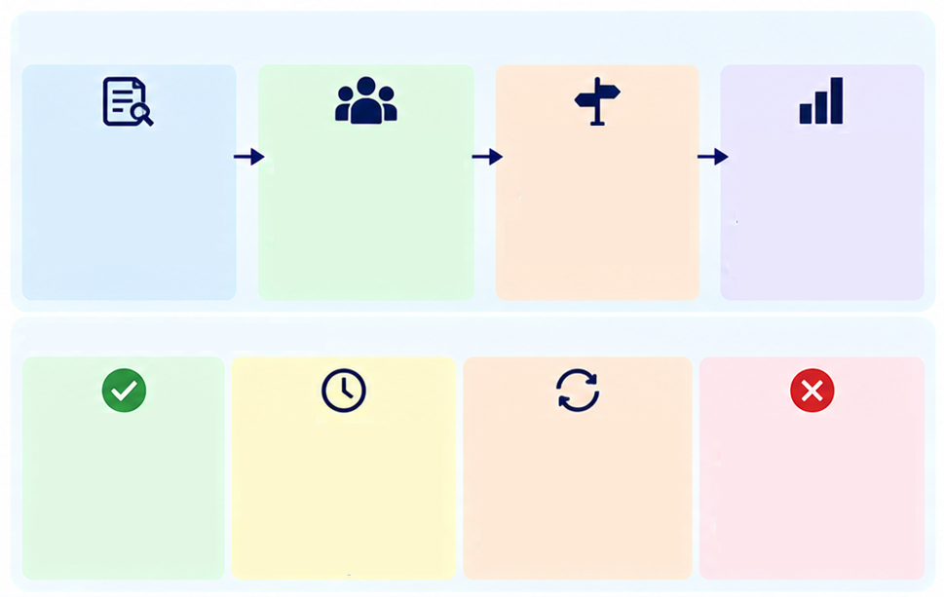
El business case como instrumento para la toma de decisiones
Roadmap de Proyectos de TI
El business case proporciona información objetiva y estructurada que ayuda a los decisores a priorizar iniciativas y asignar recursos de forma eficiente y establece las expectativas de resultados que luego se utilizarán para el seguimiento y la evaluación del proyecto.
Proceso
Análisis del business case
Revisión por el comité de decisión
Decisión
Inclusión en el
portafolio
Resultado
Aprobar
(valor suficiente)
Posponer
(restricciones o momento inadecuado)
Replantear
(ajustar alcance, costos o solución);
Descartar (valor insuficiente, desalineación o riesgo inaceptable)
PETI • Planeamiento Estratégico de TI

Slide 14
Ejemplo de Business Case
BUSINESS CASE | Plataforma de analítica de clientes
1. Situación y oportunidad
2. Objetivo y alineación estratégica
Datos de clientes dispersos entre CRM, web y puntos de venta; campañas poco segmentadas y baja visibilidad de la retención.
Integrar información y personalizar ofertas para mejorar la experiencia del cliente y elevar la retención al menos 10% en el primer año.
3. Alternativas consideradas
4. Inversión y beneficios (USD)
A. Mantener herramientas actuales: menor inversión, beneficios limitados.
B. Implementar plataforma cloud: integración y escalabilidad (recomendada).
C. Desarrollo propio: mayor control, mayor plazo y complejidad.
Inversión inicial: 320.000 | Operación anual: 80.000
Beneficios brutos anuales estimados: 220.000
Flujo neto anual estimado: 140.000 (años 1–4)
5. Evaluación financiera ilustrativa
6. Riesgos y condiciones
Horizonte: 4 años | Tasa de descuento: 10%
VAN: +USD 123.781 | Recuperación simple: 2,3 años
Supuesto: flujos netos constantes al cierre de cada año.
Riesgos: calidad de datos, integración, adopción y dependencia del proveedor.
Mitigación: piloto, gobierno de datos, pruebas y capacitación.
7. Recomendación para el comité de inversiones
Aprobar la alternativa cloud por su VAN positivo y alineación estratégica, condicionada a validar supuestos, seguridad y disponibilidad de datos antes de iniciar.

Slide 15





Ficha de proyecto de TI - Propósito
Roadmap de Proyectos de TI
La ficha de proyecto de TI es un documento que formaliza la definición del proyecto, recopilando los principales aspectos necesarios para su planificación, ejecución y seguimiento.
Definir claramente
la iniciativa
Alinear a los
stakeholders
Ficha de
proyecto de TI
Facilitar la planificación
y ejecución
Apoyar el seguimiento
y control
PETI • Planeamiento Estratégico de TI

Slide 16
Ficha de proyecto de TI - Componentes
Roadmap de Proyectos de TI
Su contenido puede variar según la organización, pero existen componentes comunes y sirve como referencia durante todo el ciclo de vida del proyecto y facilita su seguimiento y control.
▤
◎
♟
◇
⚙
1. Información general
2. Objetivo
3. Alcance
4. Entregables
5. Actividades
principales
Nombre del proyecto,
código, área solicitante,
patrocinador y
gerente del proyecto.
Qué se quiere lograr
y cómo contribuye
a los objetivos
del negocio.
Qué incluye y
qué no incluye
el proyecto.
Productos o servicios
que se espera obtener
al final del proyecto.
Principales tareas
y etapas para lograr
los entregables.
▦
▤
⚠
♟
▂▅▇
6. Cronograma
7. Recursos
y presupuesto
8. Riesgos y
supuestos
9. Interesados
10. Criterios
de éxito
Hitos principales
y fechas estimadas
de inicio y fin.
Recursos humanos,
tecnológicos y
financieros requeridos.
Principales riesgos
identificados y
supuestos del proyecto.
Principales actores
involucrados y
su rol en el proyecto.
Cómo se medirá
el logro de los
objetivos del proyecto.
PETI • Planeamiento Estratégico de TI

Slide 17
Ficha de proyecto de TI: Implementación de una solución de analítica de clientes
1. Información general
2. Objetivo
Nombre del proyecto
Plataforma de analítica de clientes
Implementar una solución de analítica de clientes que permita integrar, analizar y visualizar datos de clientes para mejorar la segmentación, personalizar la oferta y aumentar la tasa de retención.
Código
PRJ-TI-001
Área solicitante
Dirección Comercial
Patrocinador
Gerente General
3. Alcance
Responsable del proyecto
Jefe de Proyectos de TI
Fecha estimada de inicio
01/03/2026
Incluye: Plataforma en la nube, integración con sistemas existentes, tableros de análisis y capacitación a usuarios clave.
No incluye: Reemplazo de los sistemas de ventas y marketing.
Fecha estimada de fin
30/11/2026
4. Entregables
5. Actividades principales
6. Cronograma (hitos)
• Plataforma de analítica implementada.
• Integración CRM, web y POS.
• Tableros de análisis para negocio.
• Documentación técnica y de usuario.
• Capacitación a usuarios clave.
1. Análisis detallado de requerimientos.
2. Diseño de la solución.
3. Implementación y configuración.
4. Integración de datos.
5. Pruebas y validación.
6. Capacitación y gestión del cambio.
7. Puesta en producción.
Inicio del proyecto — 01/03/2026
Diseño de la solución — 30/04/2026
Implementación — 31/08/2026
Pruebas y capacitación — 31/10/2026
Puesta en producción — 30/11/2026
7. Recursos y presupuesto
8. Riesgos y supuestos
9. Interesados
10. Criterios de éxito
Recursos humanos: Equipo de TI (5), consultor externo (2)
Recursos tecnológicos: Plataforma de analítica en la nube
Presupuesto estimado: USD 320.000
Fuente de financiamiento: Presupuesto corporativo de TI
Riesgos:
• Retrasos en la integración de datos.
• Resistencia al cambio de usuarios.
• Dependencia de proveedores externos.
Supuestos: Datos de calidad y compromiso de las áreas de negocio.
Patrocinador: Gerente General.
Área solicitante: Dirección Comercial.
Usuarios: Marketing, Ventas y Atención al Cliente.
Equipo ejecutor: TI y consultores.
Otros: Responsables de datos y proveedores.
• Solución implementada en plazo y presupuesto.
• Adopción de usuarios clave superior al 70%.
• Mejora de retención de clientes de al menos 10% en el primer año.

Slide 18
Ideas Clave
Roadmap de Proyectos de TI
El portafolio de proyectos de TI permite gestionar de forma integrada el conjunto de iniciativas, alineándolas con la estrategia del negocio y optimizando el uso de los recursos.
La hoja de ruta de iniciativas establece una visión temporal de las iniciativas priorizadas, facilitando una implementación ordenada y realista.
El business case sustenta la evaluación y decisión de inversión a partir del valor, las alternativas, los costos, beneficios y riesgos.
La ficha de proyecto de TI formaliza la definición de cada iniciativa aprobada, recopilando los aspectos clave para su planificación, ejecución y seguimiento.
Estas herramientas permiten transformar la estrategia en acciones concretas, generando valor para el negocio.
PETI • Planeamiento Estratégico de TI

